Slide 1
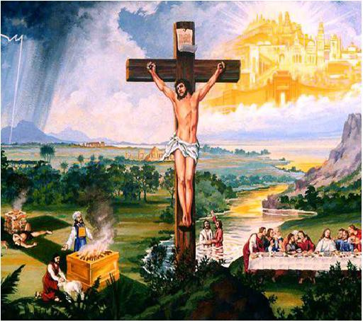
Lección 08
19 de noviembre 2022
LA ESPERANZA DEL NUEVO TESTAMENTO
TEXTO CLAVE: 1 Juan 5:11, 12
Escuela Sabática – 4° Trimestre de 2022

Slide 2
I. OBJETIVO: ¿Qué aprendizaje debo lograr?
Aprender a ser un discípulo que confía en las promesas de Dios.
APRENDIZAJE POR NIVELES:
SABER entender que solo los están en Cristo tienen vida eterna.
SENTIR el deseo de confiar en las promesas de Dios.
HACER la decisión de confiar en las promesas de Dios y permanecer en Cristo.

Slide 3
EL MÉTODO, O ESTRATEGIA M.: ¿Cómo enseñar?
¿Qué camino seguir con el alumno?
1° MOTIVA: ¿Qué debo SER?
Motivar el logro de una capacidad, un aprendizaje, que puede ser los rasgos del carácter de Cristo Jesús.
2° EXPLORA: ¿Qué debo SABER?
Buscar información, procesarlo, comprender, sintetizar y generalizar, o encontrar principios.
3° APLICA: ¿Qué debo SENTIR?
Sentir el deseo de aplicar los conocimientos descubiertos en la vida.
4° CREA: ¿Qué debo HACER?.
Tomar la decisión de crear oportunidades para vivir lo aprendido y compartirlas.

Slide 4
LA ESTRATEGIA METODOLÓGICA.
¿Qué estrategia nos da Dios para el aprendizaje?
La escuela sabática, cuando es bien dirigida, es uno de los grandes instrumentos de Dios para traer almas al conocimiento de la verdad. No es el mejor plan que solo los maestros hablen. Ellos deberían inducir a los miembros de la clase a decir los que saben. Y entonces el maestro, con pocas palabras y breves observaciones o ilustraciones debería imprimir la lección en sus mentes. (Consejos sobre la Obra de la Escuela Sabática, 128)
.

Slide 5
II. MOTIVAR: ¿Cómo despertar interés para aprender?
Con preguntas motivadoras, presentando necesidades y casos de la vida:
¿Quién tendrá vida eterna?
¿Cuándo obtendremos la vida eterna?
¿Qué ocurrirá cuando el Señor Jesús descenderá del cielo?

Slide 6
III. EXPLORA: 1. ¿Quién tendrá vida eterna? Juan 6:40, 44, 47; 1 Juan 5:11, 12
El que tiene a Jesucristo en su ser tiene vida eterna, porque él es vida. La Escritura dice: “Que Dios nos ha dado la vida eterna, y esta vida está en su Hijo. El que tiene al Hijo tiene la vida.” (1 Juan 5:11, 12)
Jesús dijo: “Porque está la voluntad de mi Padre: Que todo el que ve al Hijo, y cree en él, tiene vida eterna; y yo lo resucitaré en el último día… el que cree, tiene vida eterna.” (Juan 6:40 y 47)
Entonces creamos en el plan de salvación, porque de acuerdo al plan divino vino Jesús a la tierra para redimir; invitemos a nuestro ser a Dios a nuestro ser.
“En la segunda venida, Jesús nos resucitará.” (GEB 85)

Slide 7
2. ¿Cuándo obtendremos la vida eterna? 1 Corintios 15:51-55
La Escritura dice: “Os voy a decir un misterio. No todos dormiremos, pero todos seremos transformados. En un instante, en un abrir de ojos, a la final de la trompeta; porque se tocará la trompeta y los muertos serán resucitados incorruptibles, y nosotros seremos transformados. Porque es necesario que esto corruptible sea vestido de incorrupción, y esto mortal sea vestido de inmortalidad.” (1 Cor. 15:51-53)
“El misterio al que se refiere Pablo es simplemente la transformación de los justos vivos, que se unen a los justos resucitados en la segunda venida de Cristo.” (GEB 87)

Slide 8
3. ¿Qué ocurrirá cuando el Señor Jesús descenderá del cielo? 1 Tesalonicenses 4:13-17
El apóstol Pablo en su carta a los tesalonicenses dice: “Hermanos no queremos que ignoréis acerca de los que duermen, para que no os entristezcáis como los que no tienen esperanza. Creemos que Jesús murió y resucitó y que Dios traerá con Jesús a los que durmieron en él…
Porque el mismo Señor descenderá del cielo con voz de mando, con voz de arcángel y con trompeta de Dios, y los muertos en Cristo resucitarán primero. Luego nosotros, los que estemos vivos, los que hayamos quedado, seremos arrebatados junto con ellos en las nubes, a recibir al Señor en el aire.”(1 Cor. 15:13-17)
.

Slide 9
IV. APLICA: ¿Qué debo sentir al recibir estos conocimientos?
El deseo de creer en Jesús y en su obra de redención en la tierra y en el cielo conforma al plan de salvación. Permitir que more en nuestro corazón.
¿Deseas que viva Dios en tu ser?
¿Cuál es tu decisión?
V. CREA: ¿Qué haré para compartir esta lección la próxima semana? Crear oportunidades para compartir la información que, en Cristo hay vida y los que creen y permiten que viva en su ser tendrán vida eterna. Amén

Slide 10
Créditos
DISEÑO ORIGINAL
Lic. Alejandrino Halire Ccahuana
http://decalogo-janohalire.blogspot.com/p/escuela-sabatica.html
Distribución
Recursos Escuela Sabática ©
Para recibir las próximas lecciones inscríbase enviando un mail a:
www.recursos-biblicos.com
Asunto: Lecciones en Powerpoint
RECURSOS ADVENTISTAS
Recursos gratuitos
http://decalogo-janohalire.blogspot.com/
https://www.slideshare.net/ahalirecc
Recursos
Escuela Sabática

